Slide 1
Pravděpodobnost 5
VY_32_INOVACE_21-05
Pravděpodobnost při jevech disjunktních
a nedisjunktních

Slide 2
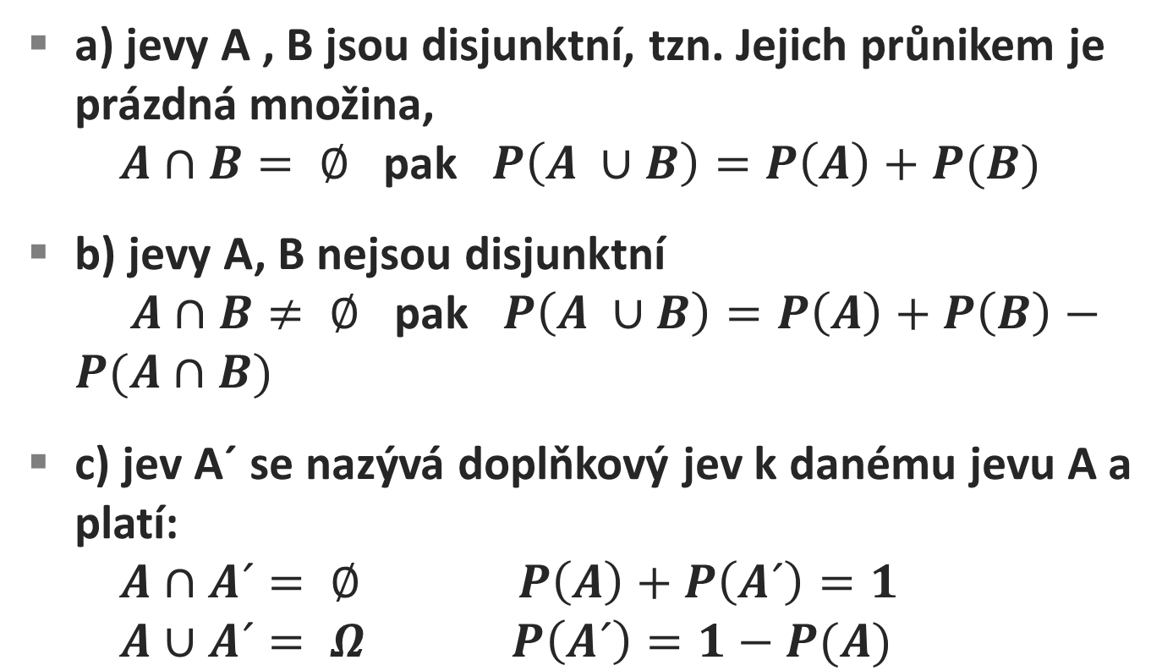
DOHODA
a) jevy A , B jsou disjunktní, tzn. Jejich průnikem je prázdná množina,
$A∩B= ∅$ pak $P\left(A ∪B\right)=P\left(A\right)+P(B)$
b) jevy A, B nejsou disjunktní
$A∩B≠ ∅$ pak $P\left(A ∪B\right)=P\left(A\right)+P\left(B\right)−P(A∩B)$
c) jev A´ se nazývá doplňkový jev k danému jevu A a platí:
$A∩A´= ∅$ $P\left(A\right)+P\left(A´\right)=1$
$A∪A´= Ω$ $P\left(A´\right)=1−P(A)$

Slide 3
Příklad 1
Házíme třemi hracími kostkami.
Jaká je pravděpodobnost jevu B,
že padne součet větší nebo roven 5?
Užijte doplňkový jev.

Slide 4
Příklad 1
Příznivým případem doplňkového jevu je
součet menší nebo roven 5,
který může nastat následujícím způsobem:
součet 3 : 1+1+1 jedna možnost
součet 4: 1+1+2 tři možnosti
součet 5: 1+1+3 tři možnosti
1+2+2 tři možnosti

Slide 5
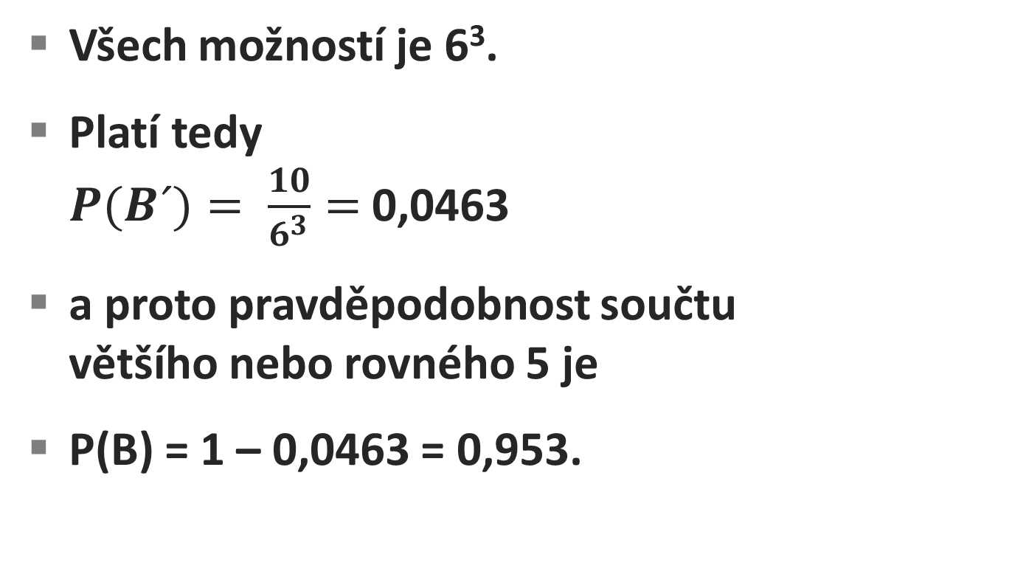
Příklad 1
Všech možností je 6³.
Platí tedy
$P(B´)= \frac{10}{6^{3}}=$ 0,0463
a proto pravděpodobnost součtu
většího nebo rovného 5 je
P(B) = 1 – 0,0463 = 0,953.

Slide 6
Příklad 2
a) Jaká je pravděpodobnost jevu C,
že náhodně zvolené dvouciferné
číslo je dělitelné 10 nebo 13 ?
Řešení a):
Počet všech možností je n = 90.
Dvouciferná čísla dělitelná deseti tvoří devítiprvkovou množinu
A ={10;20;30;40;50;60;70;80;90}.

Slide 7
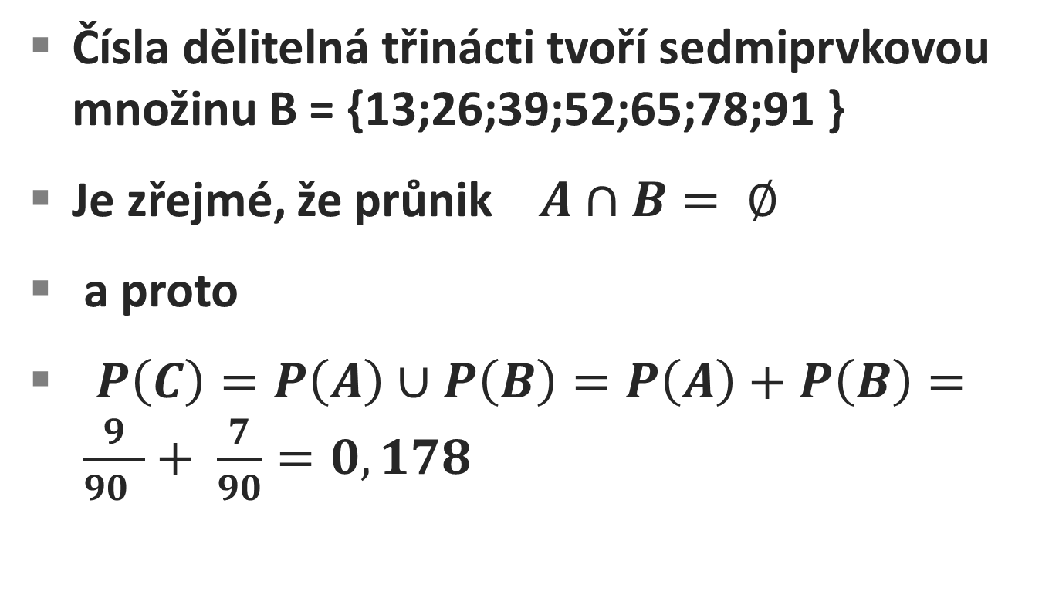
Příklad 2a)
Čísla dělitelná třinácti tvoří sedmiprvkovou množinu B = {13;26;39;52;65;78;91 }
Je zřejmé, že průnik $A∩B= ∅$
a proto
$P\left(C\right)=P\left(A\right)∪P\left(B\right)=P\left(A\right)+P\left(B\right)= \frac{9}{90 }+ \frac{7}{90}=0,178$

Slide 8
Příklad 2b
Jaká je pravděpodobnost jevu D, že náhodně zvolené dvouciferné
číslo je dělitelné 10 nebo 15 ?
Řešení b):
Dvouciferná čísla dělitelná deseti tvoří devítiprvkovou množinu
A ={10;20;30;40;50;60;70;80;90}.
Čísla dělitelná patnácti tvoří šestiprvkovou množinu B = {15;30;45;60;75;90}

Slide 9
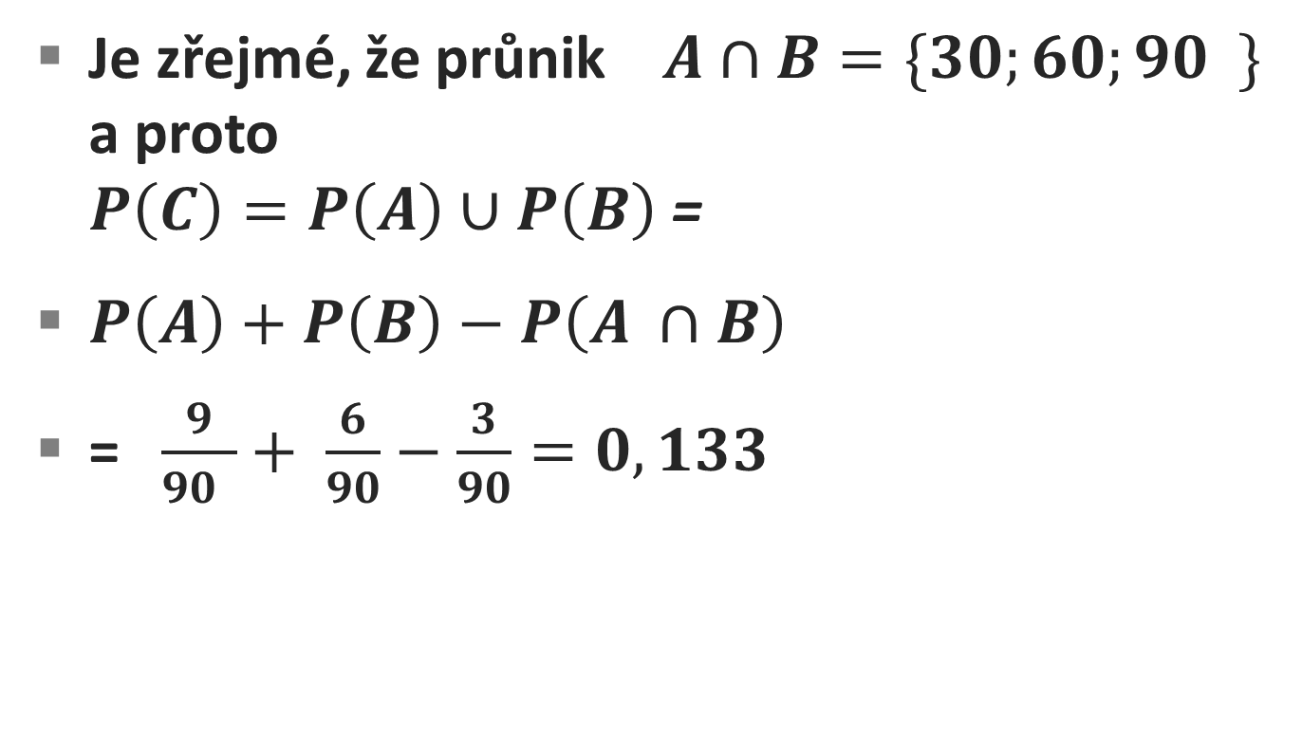
Příklad 2b
Je zřejmé, že průnik $A∩B=\{30;60;90 \}$ a proto
$P\left(C\right)=P\left(A\right)∪P\left(B\right)$ =
$P\left(A\right)+P\left(B\right)−P\left(A ∩B\right)$
=$\frac{9}{90 }+ \frac{6}{90}−\frac{3}{90}=0,133$

Slide 10
Příklad 3
Z balíčku mariášových karet vytáhneme jednu kartu. Určete pravděpodobnost, že to bude
a) piková karta P(A)
b) král P(B)
c) piková karta nebo král P(C)

Slide 11
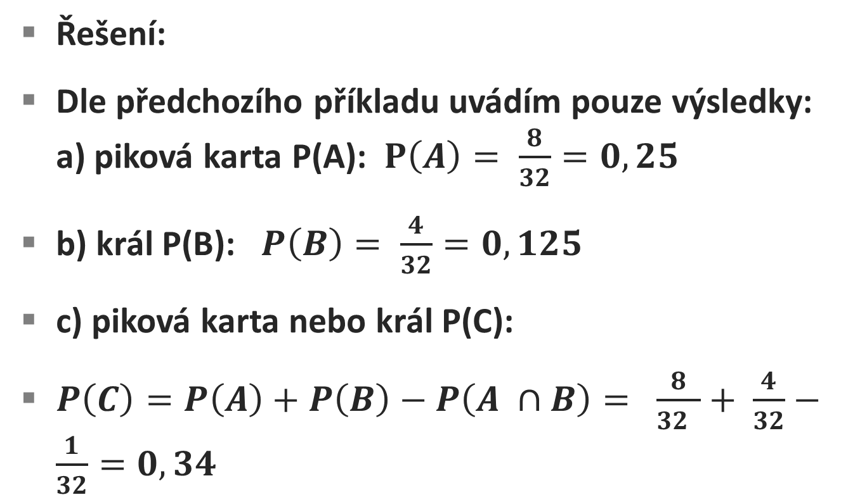
Příklad 3
Řešení:
Dle předchozího příkladu uvádím pouze výsledky:
a) piková karta P(A): $P\left(A\right)= \frac{8}{32}=0,25$
b) král P(B): $P\left(B\right)= \frac{4}{32}=0,125$
c) piková karta nebo král P(C):
$P\left(C\right)=P\left(A\right)+P\left(B\right)−P\left(A ∩B\right)= \frac{8}{32 }+ \frac{4}{32}−\frac{1}{32}=0,34$

Slide 12
Příklad 4
Urči pravděpodobnost jevu,
že při hodu dvěma kostkami
hodíme součet 10 nebo
stejné číslo na obou kostkách.

Slide 13
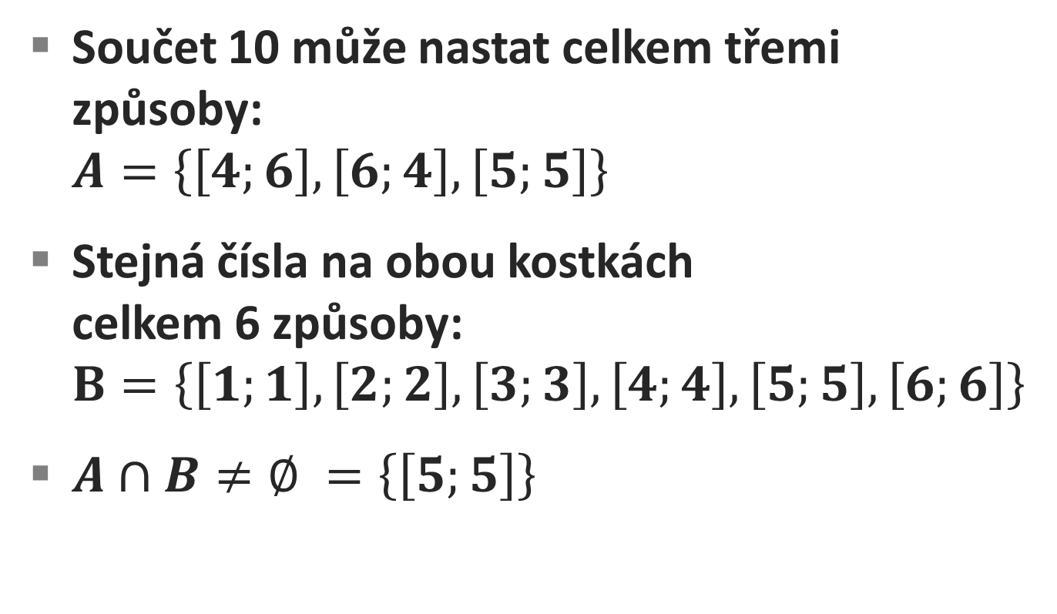
Příklad 4
Součet 10 může nastat celkem třemi
způsoby:
$A=\left\{\left[4;6\right],\left[6;4\right],\left[5;5\right]\right\}$
Stejná čísla na obou kostkách
celkem 6 způsoby:
$B=\left\{\left[1;1\right],\left[2;2\right],\left[3;3\right],\left[4;4\right],\left[5;5\right],\left[6;6\right]\right\}$
$A∩B≠∅ =\left\{\left[5;5\right]\right\}$

Slide 14
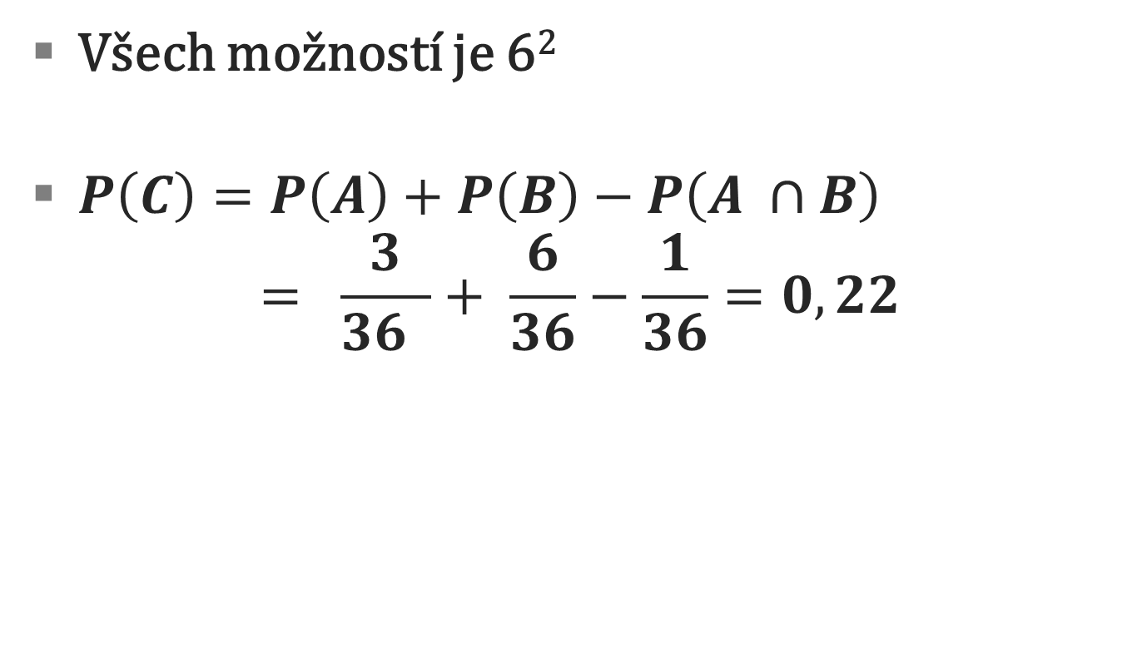
Příklad 4
Všech možností je 6²
$P\left(C\right)=P\left(A\right)+P\left(B\right)−P\left(A ∩B\right)$
$= \frac{3}{36 }+ \frac{6}{36}−\frac{1}{36}=0,22$

Slide 15
Příklad 5
Z 28 žáků 3.B se losuje 7 žáků,
kteří budou zkoušeni. Urči
pravděpodobnost, že mezi zkoušenými
budou Adam nebo Bedřich.
Jev A : je vylosován Adam
Jev B : je vylosován Bedřich
Oba jevy se navzájem nevylučují

Slide 16
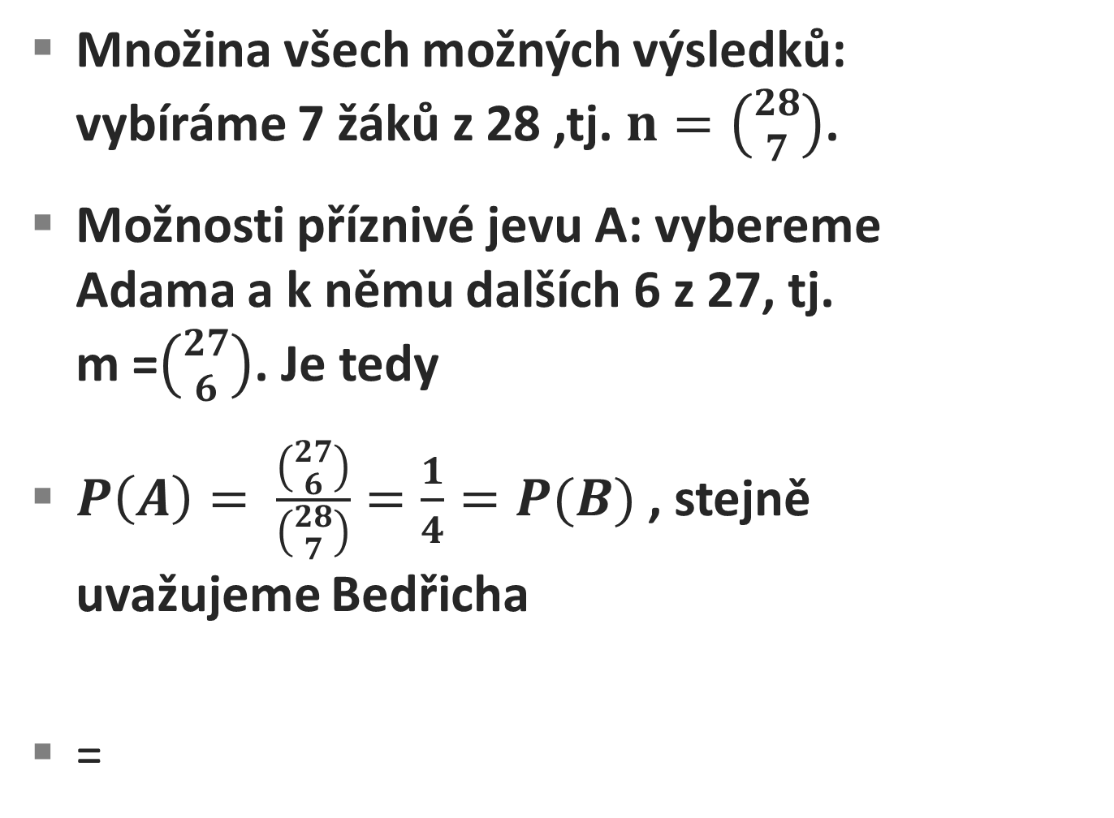
Příklad 5
Množina všech možných výsledků:
vybíráme 7 žáků z 28 ,tj. $n=\left({28 \atop 7}\right)$.
Možnosti příznivé jevu A: vybereme
Adama a k němu dalších 6 z 27, tj.
m =$\left({27 \atop 6}\right)$. Je tedy
$P\left(A\right)= \frac{\left({27 \atop 6}\right)}{\left({28 \atop 7}\right)}=\frac{1}{4}=P(B)$ , stejně
uvažujeme Bedřicha
=

Slide 17
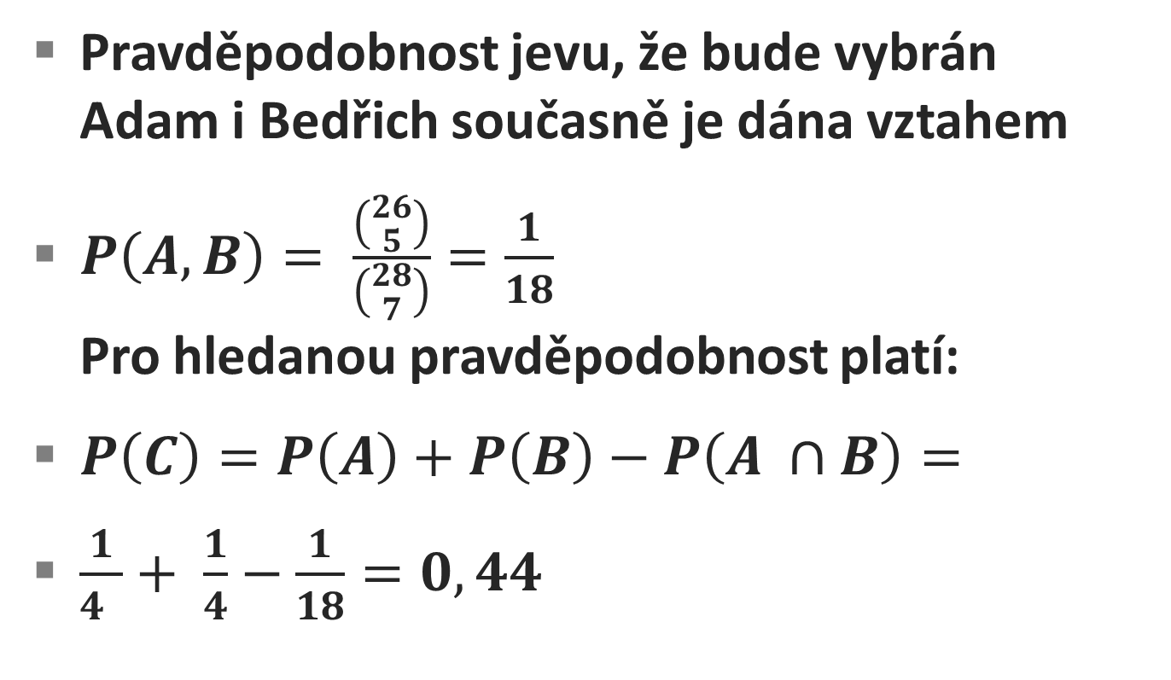
Příklad 5
Pravděpodobnost jevu, že bude vybrán
Adam i Bedřich současně je dána vztahem
$P\left(A,B\right)= \frac{\left({26 \atop 5}\right)}{\left({28 \atop 7}\right)}=\frac{1}{18}$
Pro hledanou pravděpodobnost platí:
$P\left(C\right)=P\left(A\right)+P\left(B\right)−P\left(A ∩B\right)=$
$\frac{1}{4 }+ \frac{1}{4}−\frac{1}{18}=0,44$

Slide 18
Děkujeme za pozornost
Autor DUM : Mgr. Jan Bajnar

